Slide 1
МЕДИЦИНСКИ УНИВЕРСИТЕТ-ПЛЕВЕН
ФАКУЛТЕТ ОБЩЕСТВЕНО ЗДРАВЕ
КАТЕДРА „ОБЩЕСТВЕНОЗДРАВНИ НАУКИ“
Лекция №3
ЗАКОНОДАТЕЛНИ ОСНОВИ НА ЗДРАВНАТА РЕФОРМА
Проф. д-р Силвия Янкуловска, дмн

Slide 2
I. СЪЩНОСТ, ФУНКЦИИ И ПРИНЦИПИ НА ЗДРАВНОТО ЗАКОНОДАТЕЛСТВО

Slide 3
Здравното законодателство представлява съвкупност от всички правни норми, регулиращи разнообразните отношения в здравеопазването.

Slide 4
1. ОСНОВНИ ФУНКЦИИ НА ЗДРАВНОТО ЗАКОНОДАТЕЛСТВО

Slide 5
Здравното законодателство изпълнява две основни функции: - организационна функция - защитна функция

Slide 6
Организационна функция - определя задачите, организацията на работа, взаимодействието и отговорността на лицата, оказващи медицинска помощ, гарантира извършване на медицинската дейност според изискванията за добра медицинска практика.

Slide 7
Защитна функция - защитава и гарантира правата на пациентите и правната сигурност на оказващите медицинска помощ.
Notes:
Постига се чрез законови норми, които гарантират правата на пациентите и правната сигурност на оказващите медицинска помощ, т.е. разграничават “правилното” и “позволеното” от “неправилното” и “непозволеното” и са насочени към предотвратяване на възможни конфликти между лица и организации в здравеопазването.

Slide 8
2. ОСНОВНИ ПРИНЦИПИ НА ЗДРАВНОТО ЗАКОНОДАТЕЛСТВО

Slide 9
Основна задача на здравното законодателство - постигане на баланс между правата на личността и интересите на обществото. Два основни принципа: - право на медицинска помощ - право на лична свобода и решение. Принципите са гарантирани в Конституцията на Р България - глава втора “Основни права и задължения на гражданите”.

Slide 10
Чл. 52 (1) Гражданите имат право на здравно осигуряване, гарантиращо им достъпна медицинска помощ, и на безплатно ползване на медицинско обслужване при условия и по ред, определени със закон. (2) Здравеопазването на гражданите се финансира от държавния бюджет, от работодателите, от лични и колективни осигурителни вноски и от други източници при условия и по ред, определени със закон. (4) Никой не може да бъде подлаган принудително на лечение и на санитарни мерки, освен в предвидените от закона случаи.
Право на медицинска
помощ
Право на лична свобода
и решение

Slide 11
II. ЗАКОНОДАТЕЛНА ИНИЦИАТИВА И ВИДОВЕ НОРМАТИВНИ АКТОВЕ

Slide 12
ДЪРЖАВНА ВЛАСТ
ЗАКОНОДАТЕЛНА
Народно събрание
ИЗПЪЛНИТЕЛНА
Министерски съвет
Министри
СЪДЕБНА
Закони
Постановления
Правилници
Наредби
Инструкции
Заповеди
Notes:
Съгласно чл. 8 от Конституцията на Р България държавната власт се разделя на законодателна, изпълнителна и съдебна.
Законодателната власт се осъществява от Народното събрание, което приема, изменя, допълва и отменя законите. Право да внасят законопроекти имат народните представители и Министерския съвет.
Изпълнителната власт се осъществява от МС в съответствие с Конституцията и законите. В чл. 114 от Конституцията е регламентирано, че въз основа и в изпълнение на законите МС приема постановления, правилници и наредби. Член 115 от Конституцията дава право на министрите да издават правилници, наредби, инструкции и заповеди.

Slide 13
Право на законодателна инициатива има всеки народен представител и Министерския съвет (МС). Процедурата по подготовката и издаването на нормативните актове е уредена със Закона за нормативните актове и Указа за неговото прилагане.

Slide 14
НОРМАТИВНИ АКТОВЕ
ЗАКОНОВИ
ПОДЗАКОНОВИ
КОНСТИТУЦИЯ
КОДЕКС
ЗАКОН:
- Устройствени
- Специфични
Постановление
Правилник
Наредба
Инструкция

Slide 15
КОНСТИТУЦИЯ НА РЕПУБЛИКА БЪЛГАРИЯ В сила от 13.07.1991 г. Във всяка страна тя е фундаментът, който регулира отношенията между гражданите и държавата и отношенията между трите вида власт: законодателна, изпълнителна и съдебна.

Slide 16
КОНСТИТУЦИЯ НА Р БЪЛГАРИЯ Преамбюл Глава 1. Основни начала Глава 2. Основни права и задължения на гражданите Глава 3. Народно събрание Глава 4. Президент на републиката Глава 5. Министерски съвет Глава 6. Съдебна власт Глава 7. Местно самоуправление и местна администрация Глава 8. Конституционен съд Глава 9. Изменение и допълнение на Конституцията. Приемане на нова конституция. Глава 10. Герб, печат, знаме, химн, столица

Slide 17
Освен в посочения чл. 52 опазването на здравето на гражданите се третира и в редица други членове на Конституцията на Р България – глава 2: Чл. 7. Държавата отговаря за вреди, причинени от незаконни актове или действия на нейни органи и длъжностни лица. Чл. 14. Семейството, майчинството и децата са под закрилата на държавата и обществото. Чл. 15. Р България осигурява опазването и възпроизводството на околната среда, поддържането и разнообразието на живата природа и разумното използване на природните богатства и ресурсите.

Slide 18
Чл. 47. (1) Отглеждането и възпитанието на децата до пълнолетието им е право и задължение на техните родители и се подпомага от държавата. (2) Жената-майка се ползва от особената закрила на държавата, която й осигурява платен отпуск преди и след раждане, безплатна акушерска помощ, облекчаване на труда и други социални помощи. (3) Децата, родени извън брака, имат равни права с родените в брака. (4) Децата, останали без грижата на близките си, се намират под особената закрила на държавата и обществото.

Slide 19
Чл. 48. (1) Гражданите имат право на труд. Държавата се грижи за създаване на условия за осъществяване на това право. (2) Държавата създава условия за осъществяване на правото на труд на лицата с физически и психически увреждания. (5) Работниците и служителите имат право на здравословни и безопасни условия на труд, на минимално трудово възнаграждение и заплащане, съответстващо на извършената работа, на почивка и отпуск, при условия и ред, определени със закон.

Slide 20
Чл. 51. (1) Гражданите имат право на обществено осигуряване и социално подпомагане. (2) Лицата, останали временно без работа, се осигуряват социално при условия и по ред, определени със закон. (3) Старите хора, които нямат близки и не могат да се издържат от своето имущество, както и лицата с физически и психически увреждания, са под особена закрила на държавата. Чл. 55. Гражданите имат право на здравословна и благоприятна околна среда в съответствие с установените стандарти и нормативи. Те са длъжни да опазват околната среда.

Slide 21
Кодекси. С тях се уреждат обществени отношения, които са предмет на цял клон на правната система или на обособен важен негов дял.

Slide 22
Кодекси: - Административнопроцесуален кодекс - Граждански процесуален кодекс - Данъчноосигурителен процесуален кодекс - Изборен кодекс - Кодекс за застраховането - Кодекс за социално осигуряване - Кодекс за международното частно право - Кодекс на труда - Кодекс на търговското корабоплаване - Наказателен кодекс - Наказателно процесуален кодекс - Семеен кодекс

Slide 23
УСТРОЙСТВЕН ЗАКОН – ЗАКОН ЗА ЗДРАВЕТО (приет авг.2004 г., в сила от 01.01.2005 г.)

Slide 24
СПЕЦИФИЧНИ ЗАКОНИ: Ø Закон за здравното осигуряване (1998) Ø Закон за професионално-съсловните организации на лекарите и лекарите по дентална медицина (1998) Ø Закон за лечебните заведения (1999) Ø Закон за лекарствените продукти в хуманната медицина (2007) Ø Закон за медицинските изделия (2007) Ø Закон за храните (1999, изм.януари 2011)) Ø Закон за трансплантацията на органи, тъкани и клетки (2003, изм. 2007 и 2011)

Slide 25
СПЕЦИФИЧНИ ЗАКОНИ: Ø Закон за контрол върху наркотичните вещества и прекурсорите Ø Закон за кръвта, кръводаряването и кръвопреливането Ø Закон за здравословни и безопасни условия на труд Ø Закон за признаване на професионални квалификации Ø Закон за защита от вредното въздействие на химичните вещества и смеси Ø Закон за съсловната организация на медицинските сестри, акушерките и асоциираните медицински специалисти

Slide 26
Подзаконови нормативни актове Издават се от МС “въз основа” или “в изпълнение на закона”. Отделните министри също имат право да издават наредби и инструкции.

Slide 27
Постановления. Издават се само от МС в два основни случая: 1. При приемане на правилници, наредби или инструкции – напр. Постановление № 245 на МС от 16.11.2005 г. за приемане на Наредба за Единните държавни изисквания за придобиване на висше образование по специалностите „Медицина” и „Дентална медицина” за ОКС „магистър” (ДВ, бр. 94/2005 г.). 2. При приемане на самостоятелни постановления за уреждане на обществени отношения в областта на изпълнителната дейност на МС съгласно предоставената му със закон компетентност.

Slide 28
Правилници. Приемат се с постановления на МС и подпомагат прилагането на законите, като регулират отношенията, които не могат да бъдат предвидени в закона. Правилници за дейността и вътрешния ред на държавни органи се издават и от министрите на съответните министерства.

Slide 29
Наредби - нормативни актове, третиращи отношенията в по-тесни области. - Подпомагат прилагането на разпоредбите на нормативен акт от по–висока степен. - Приемат се с постановления на МС. - Право да издават наредби имат и министрите на отделните министерства.

Slide 30
Инструкции - нормативни актове, с които се изясняват подходите и правилата за извършване на конкретни дейности. Пример: инструкции, издавани от Министъра на здравеопазването за здравния контрол, за противоепидемичните мерки при редица инфекциозни заболявания, за скринингови профилактични прегледи и др.

Slide 31
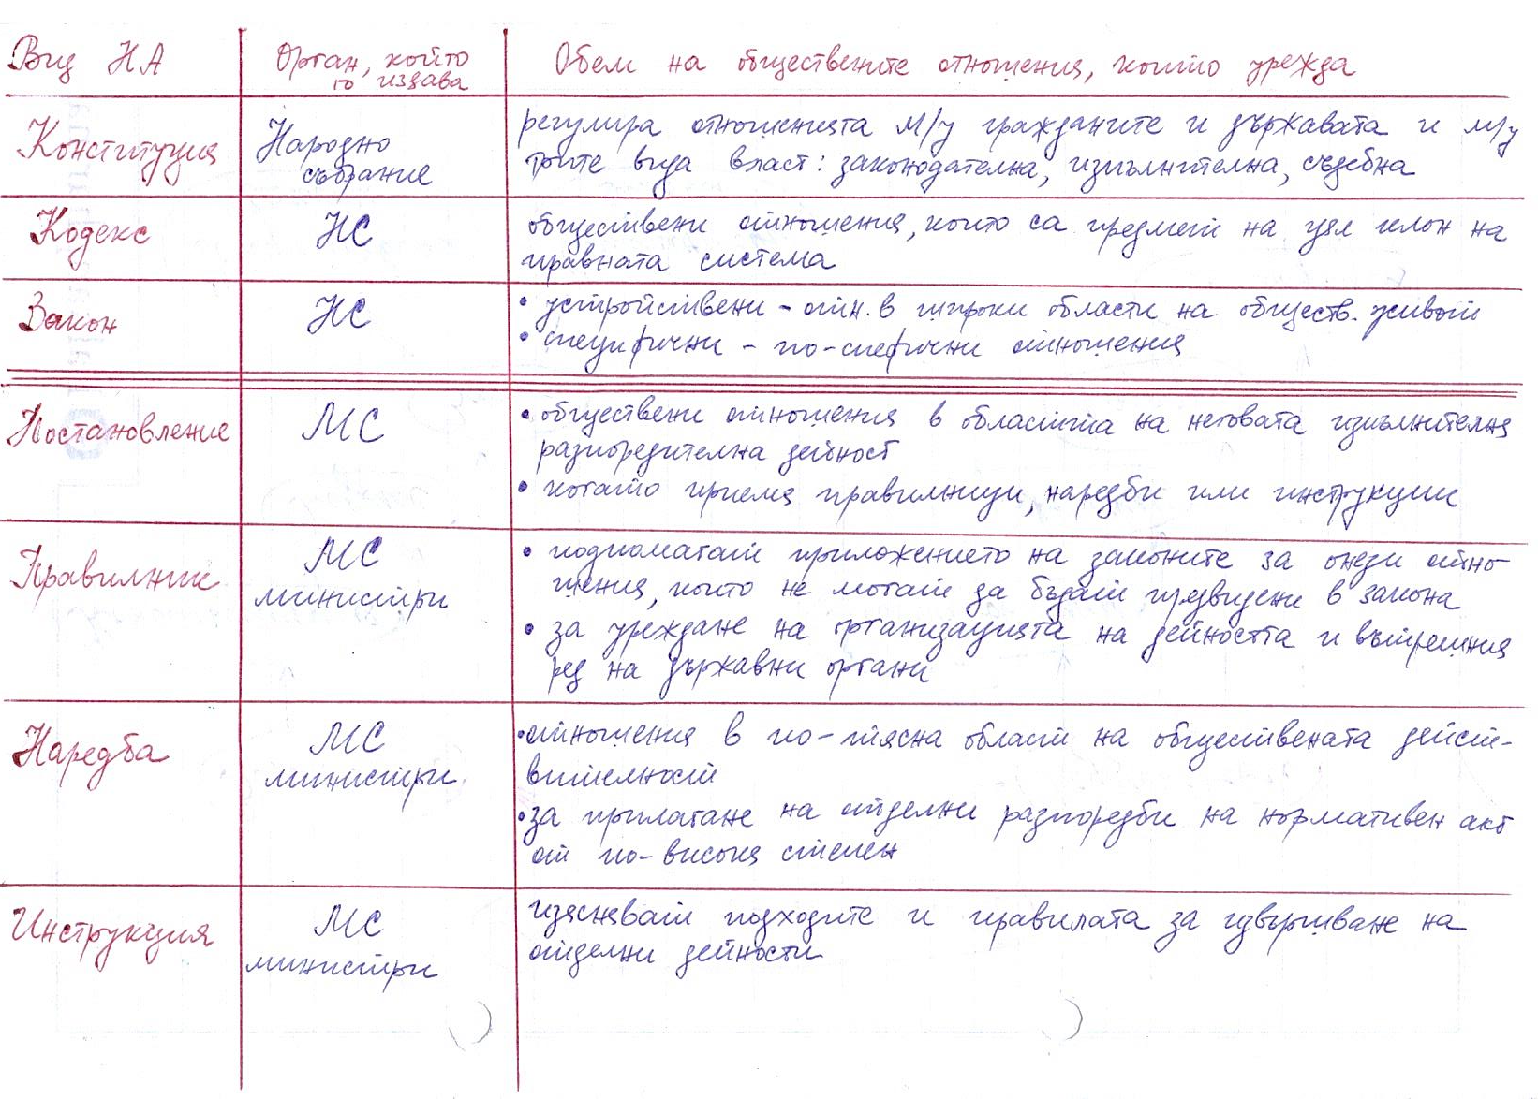

Slide 32
ОСНОВНИ ПРИНЦИПИ ПРИ ИЗДАВАНЕТО НА НОРМАТИВНИТЕ АКТОВЕ

Slide 33
1. Нормативни актове могат да издават само органите, предвидени от Конституцията и от закона. 2. Общото изискване при съставянето на нормативните актове е обществените отношения в една и съща област да се уреждат с един, а не с няколко нормативни акта от същата степен.

Slide 34
3. Подзаконовите нормативни актове по прилагането на определен закон уреждат само материята, за която е предвидено да бъдат издадени. 4. Нормативните актове, за да имат действие, трябва да бъдат публикувани в официоза на дадена страна страна (у нас – Държавен вестник) – обикновено 3 дни след публикуването им, освен ако изрично не е определен друг срок.

Slide 35
5. Нормативните актове трябва да съответстват на Конституцията и на други актове от по-висока степен.

